Slide 1
JSFUZZER Automatic Program Generation for Detecting Vulnerabilities and Errors in JavaScript Interpreters
Matan Poleg – matanpoleg@gmail.com
Shahar Avital – shahar7878@gmail.com
Itzik Bar David – bardavid@mail.tau.ac.il
Noam Rinatzki
Nurit Dor
Shir Landau-Feibish

Slide 2
JavaScript
The Javascript language has been standardized in the ECMAScript 5 language specifications.
Still, there are some differences between the known Javascript engines.
No regulation enforced.

Slide 3
Goals
Finding bugs in different JavaScript Engines
Generating randomized complex JS programs
Comparing outputs of different engines
COMPARE DIFFERENT ENGINES BEHAVIOUR
No global standard for JS

Slide 4
Method
Understanding JavaScript language
Generating Randomized JS code
Creating an infrastructure that automatically runs generated code on several ENGINES and compares the output
Enhancing Complexity of the generated code
Enhancing complexity of the generated code
Overcome the bug (generate programs while avoiding the bug, with minimum changes)

Slide 5
Supported Engines
Used In | Implementation Language | Engine
Chrome | C++ | V8 (Node.js)
Firefox | C++ | Spidermonkey
Self-contained Jar | Java | DynJs
 | Java | Rhino
Included in Java 8 | Java | Nashorn
Notes:
כל המנועים נתמכים בסביבת ווינדוס, וכולם פרט ל spidermonkey נתמכים בלינוקס.

Slide 6
Generating Randomized JS code
The JST: JavaScript Abstract Syntax Tree
Created from scratch
JSTNode
AbsStatement
AbsLoop
Return
AbsExpression
…
Call
Notes:
לאחר חיפושים ברשת לא מצאנו AST שהתאים לצרכינו.
השתלם יותר לבנות עץ חדש מאשר להסב אחד קיים לצרכים שלנו.

Slide 7
Generating Randomized JS code
The program AST is generated recursively.
generateStatement may generate an AbsLoop, if, return, etc.
AbsLoop may generate a WhileLoop or a ForLoop .
Code generation is done randomly, using different distributions.
Distribution parameters are easily configurable.
StatementBlock size
Does a function return a value?
How many parameters will the function accept?

Slide 8
Semi-Random Generation
Full random generation yields short execution flows (dumb programs)
Introducing Semi Randomness
Use fixed variable and function names (‘v1’, ‘f2’, …)
CreateCall() will choose from the already-defined functions
Enforce functions and variables declaration at the top of the program
Prioritize function parameters usage
Notes:
תהליך יצירת call.
יצירת משתנים ופונקציות יוצרת לתוכנית state, שיכול להשתנות בהתאם לריצה.

Slide 9
Semi-Random Generation
Introducing Semi Randomness: Generate by context
Generate expressions by context
Generate operandExpression by context (type wise)
Limit statementsBlock nesting (prioritize leafs as depth grows)
Halt Problem
Prevent infinite loops
Prevent endless recursion – using DAG.
Notes:
בעת יצירת expression, בהתאם לcontext שבו הוא נוצר, ניתן עדיפות לסוגי expression מסוימים
Dynamic distribution – ככל שרמת הקינון עולה, ההסתברות ליצור עלה עולה.

Slide 10
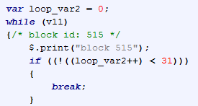
Handle Loops

Slide 11
Introducing ‘$’ API
Pre-written class code
Runtime solution for known issues
Provides some API functions
Print wrapper
JSON.stringify wrapper (bug bypass)
Notes:
Print: עוטף קריאה להדפסה (בחלק מהמנועים יש print, בחלק יש console.log)
Stringify: מעקף לבאג בdynjs, תוצאה לא נכונה עבור NaN.

Slide 12
Execute & Compare
Output global scope variables at program epilog
Output execution flow (optional by parameter)
Divide results to equivalent classes
Compare results bit by bit.
Notes:
הפלט המתקבל מההשוואה מתומצת לנוחות הרצות רבות באופן אוטומטי.
זו הנקודה אליה הגענו בהגשת החלק הראשון. והתוכניות היו סתמיות.

Slide 13
Patching To Avoid Errors

Slide 14
Runtime Undefines
Accessing undefined (as an object), or calling it as a function will cause an error.
Impossible to forecast
Bypassing call to undefined
Bypassing undefined access (as an object).
Prevent ‘this’ expression
Differs on global scope across the engines

Slide 15
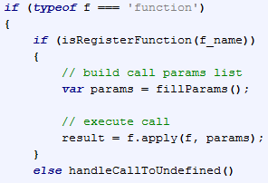
Call Wrapper
Notes:
להדגיש: זוהי גרסה מפושטת של הפונקציה
isRegisteredFunction בודקת האם הפונקציה אכן הוגדרה בזמן ריצה

Slide 16
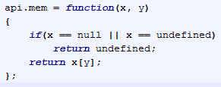
Member Access Wrapper
Notes:
הפונקציה עוטפת גישה ל- x.y .

Slide 17
JSFuzzer:
Live Demo

Slide 18
Bugs Found
Notes:
באגים עיקריים שמצאנו בעזרת הכלי

Slide 19
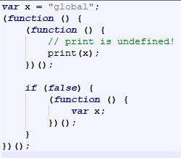
Nashorn – Dead Code Elimination (1)
Dead code elimination corrupts the global scope
Print turns to be undefined
Notes:
ככל הנראה הפונקציה הפנימית התחתונה נמחקת מה-scope הגלובלי באופטימיזציה, וכתוצאה מכך print אינה מוגדרת יותר.

Slide 20
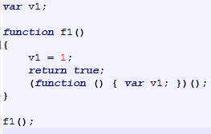
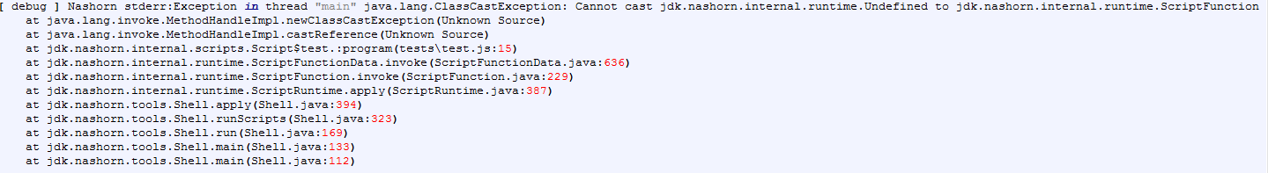
Nashorn – Dead Code Elimination (2)

Slide 21

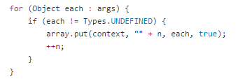
DynJS – Arrays and Undefined
DynJS: arr = [0, 1]
Other Engines: arr = [0, undefined, 1]
DynJS Source Code (array.push)
https://github.com/dynjs/dynjs/issues/157
Notes:
ב-dynjs arr.push(undefined) לא מבצע שום דבר, להבדיל ממנועים אחרים
מצאנו את המקום בקוד המקור שהוא הגורם לבאג.

Slide 22


More DynJS Bugs
For all $x∈\left\{2^{n} :n∈\left\{32, 33,…52\right\}\right\}$:
DynJS: $!x == true$
Others: $!x==false$
https://github.com/dynjs/dynjs/issues/156
$JSON.stringify(NaN)$
DynJS: $NaN$
Others: $null$
https://github.com/dynjs/dynjs/issues/158

Slide 23
Other Issues Found

Slide 24
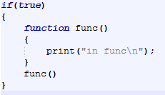
DynJS – Conditional Function Definition (1)
DynJS: Reference Error
Other Engines: fine execution
Notes:
למרות שהפונקציה מוגדרת בflow שמגיעים אליו, dynjs לא מכיר אותה.

Slide 25
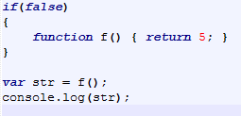
NodeJS – Conditional Function Definition (2)
NodeJS: prints 5
Other Engines: Error for unrecognized function f
Notes:
למרות שהפונקציה מוגדרת ב-flow שלא יתבצע, NodeJS מכיר אותה.

Slide 26
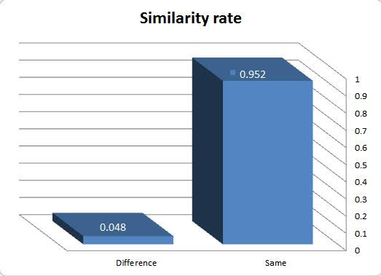
Statistics
250 executions

Slide 27
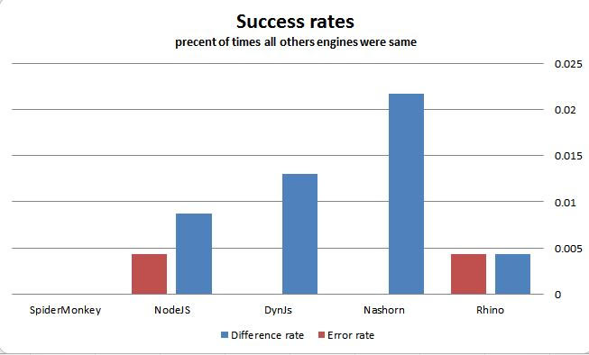
Statistics
250 executions

Slide 28


